Slide 1


運動產業概論
鍾怡純
01

Slide 2


運動產業是什麼？

Slide 3
參與性運動
運動技術商品
其他
觀賞性運動
國民運動中心、運動用品製造業
運動行銷與贊助、運動彩卷、電子競技運動
中華職棒聯盟、超級籃球聯賽SBL、企業排球聯賽、2017世界大學運動會
籃球、排球、足球、棒球、桌球、網球、羽球、田徑、保齡球、撞球、飛鏢、高爾夫、游泳、潛水、風帆、健身、舞蹈、直排輪、自行車

Slide 4
前言
我國民眾在105 年之運動消費支出總額為1,227 億元，相較於104 年約成長3.2%。
  「參與性運動」約283 億元
  「觀賞性運動」約45 億元
  「運動彩券」約311 億元
  「運動裝備」約586 億元

Slide 5
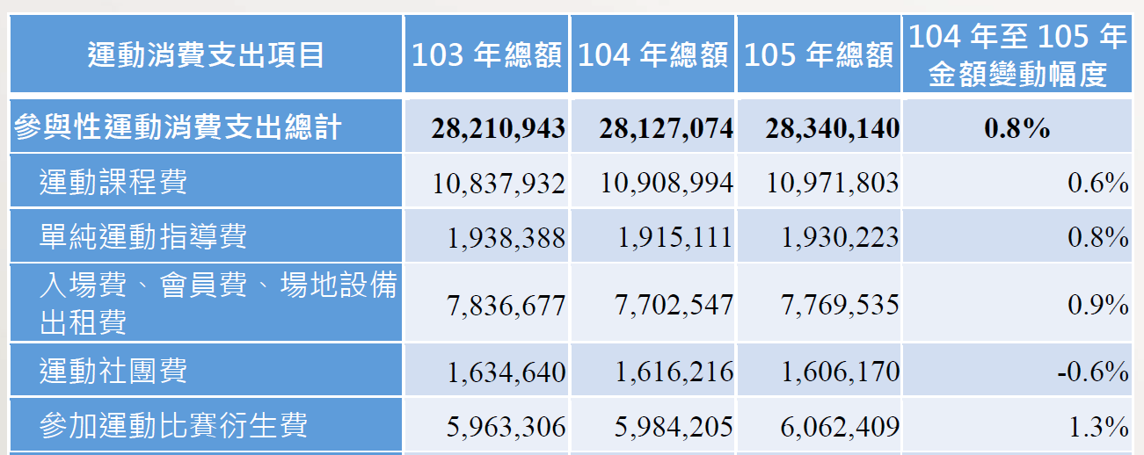

Slide 6
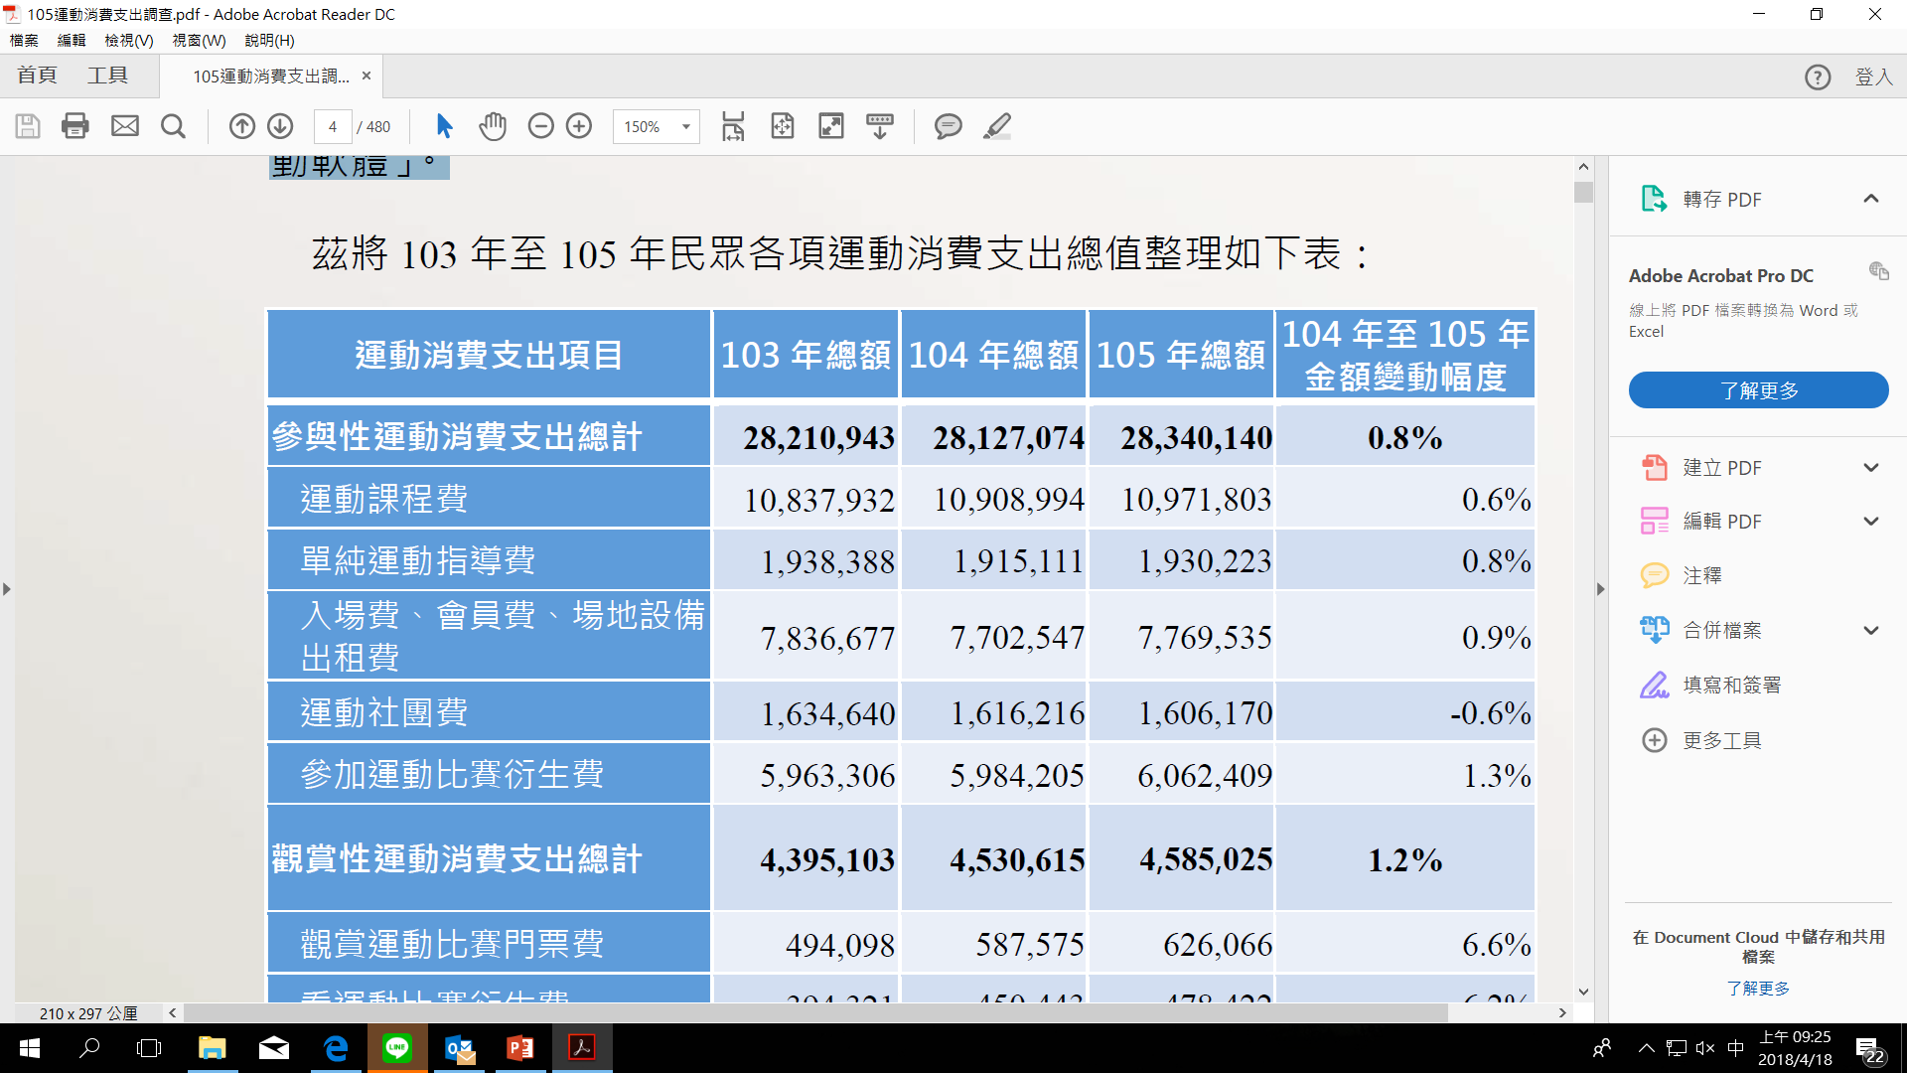
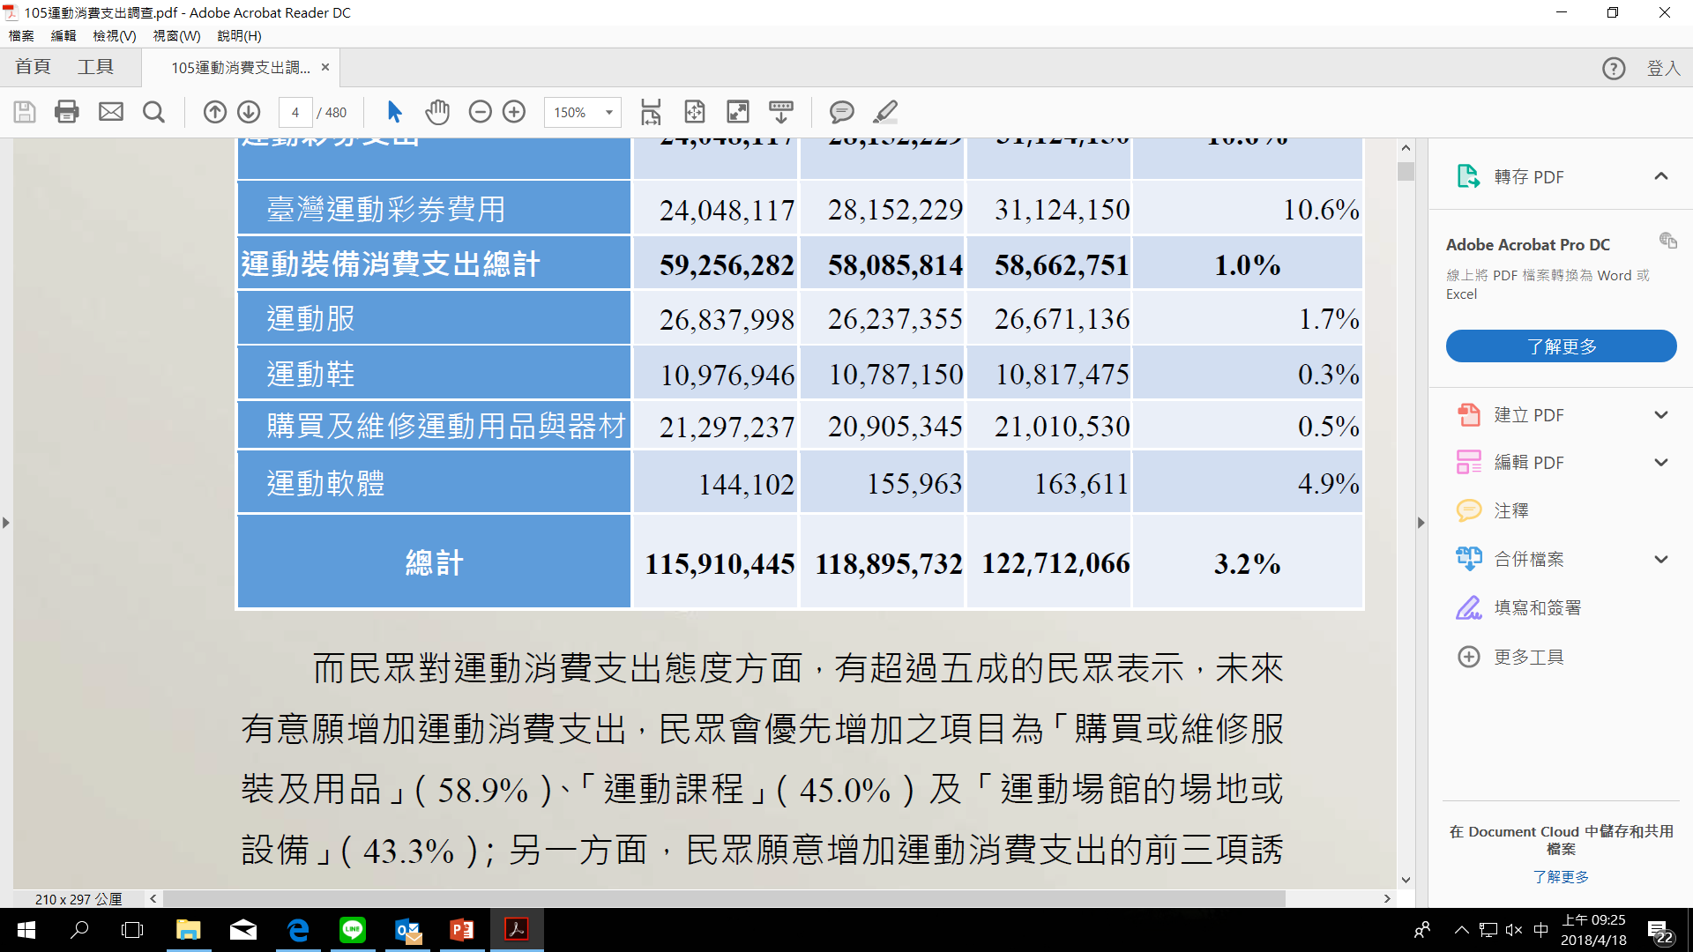

Slide 7

近年運動產業蓬勃發展，本單元藉由幼兒體能、球館(場)、健身房、高爾夫產業的營運概況介紹，幫助同學窺見運動休閒產業的輪廓，思考未來職涯發展方向。

Slide 8

幼兒體能

Slide 9
產業背景
幼兒園教師須具備師資培育背景
體適能活動課程多由幼兒體能工作室外派體能教練進行體適能教學。
幼兒體能工作室不用師培背景，多聘用運動休閒相關科系背景從業人員進行教學。
從業後，再考取專業證照：
  嬰幼兒體適能初級指導員
  幼兒運動遊戲初級指導員

Slide 10
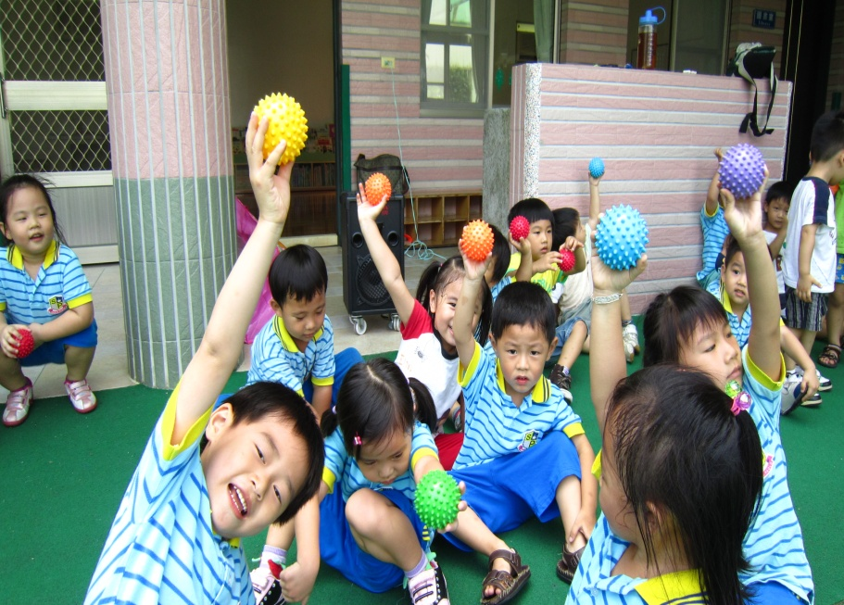
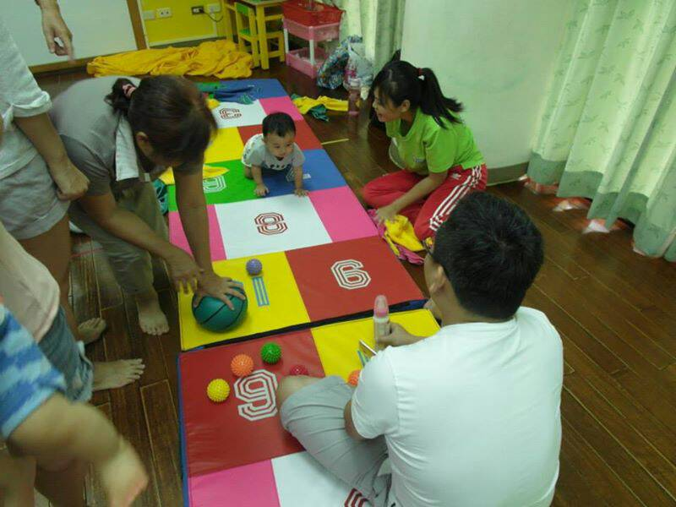
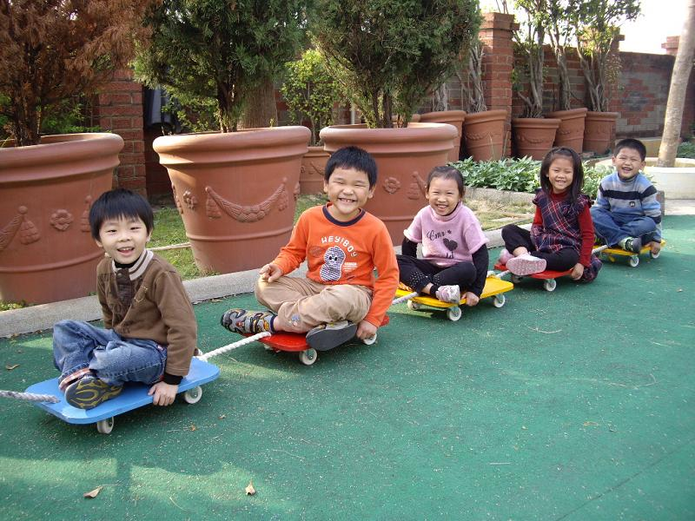
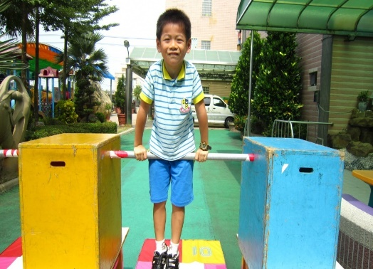
教學理念
讓幼兒在遊戲中，發展健全人格
透過遊戲讓孩子探索生活
課程設計考量幼兒安全及趣味性

Slide 11
教學目標
讓幼兒能夠…
使用基本動作來訓練體能活動，如行走、跑、跳等。
從事簡單技巧的體能活動，如投、推、拉、滾動等。
用簡單運動器材從事體能活動，如滑梯、鞦韆等。
參與簡單團體遊戲，如捉迷藏、模仿遊戲、想像遊戲。
隨音樂做簡單的體操。

Slide 12
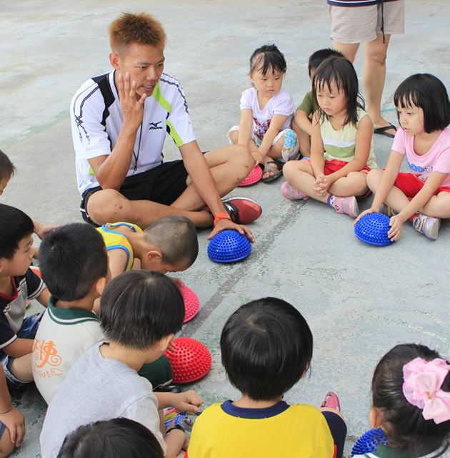
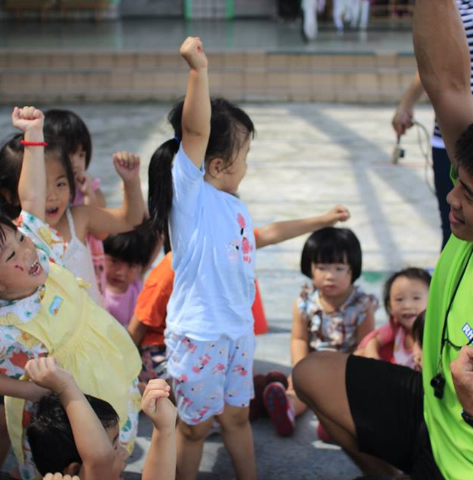
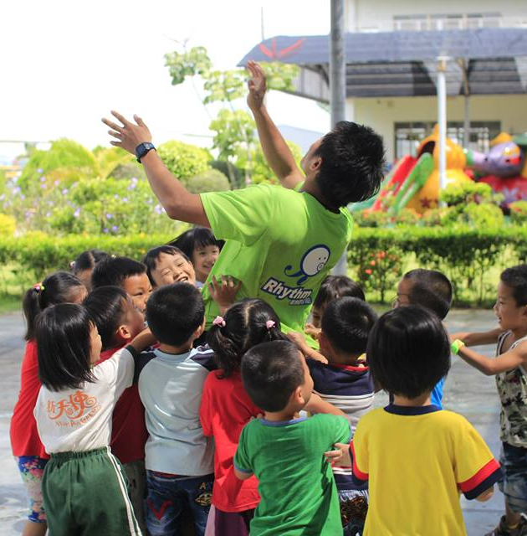
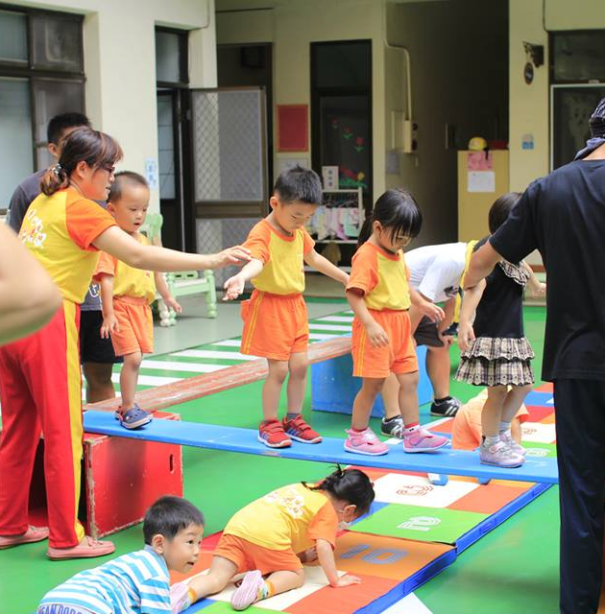
寓教於樂

Slide 13
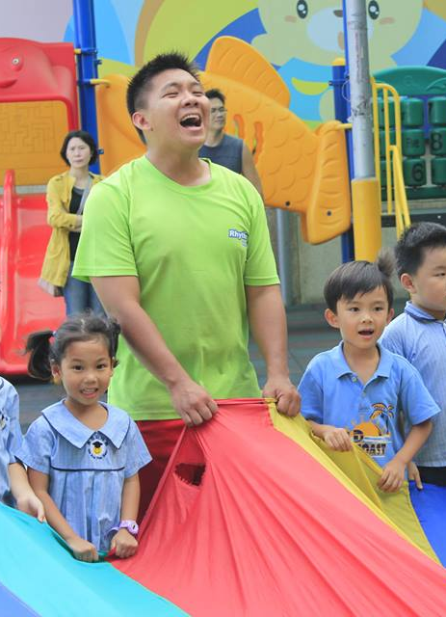
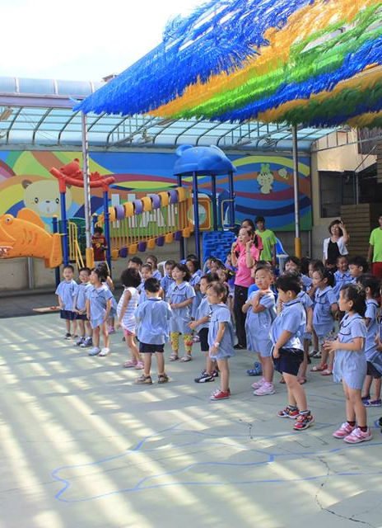
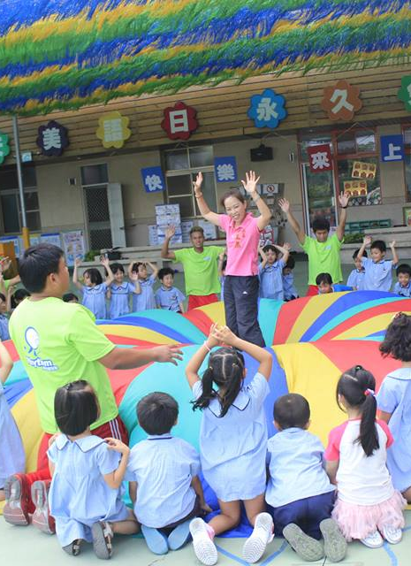
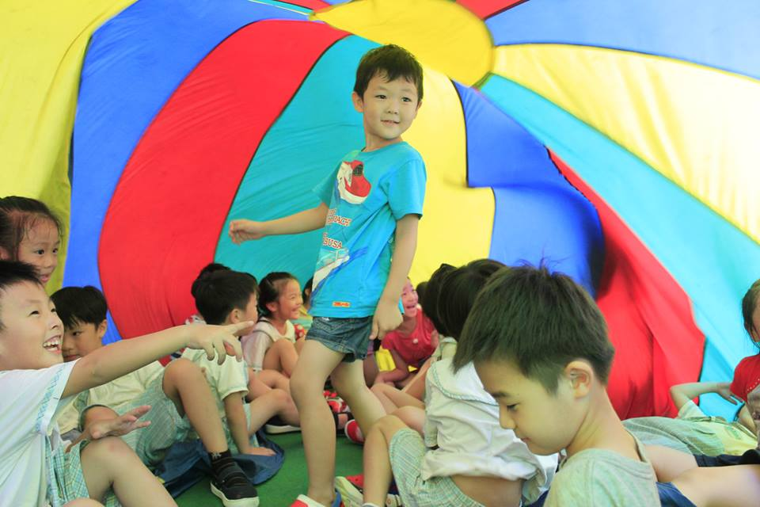
幼兒體能教學活動

Slide 14
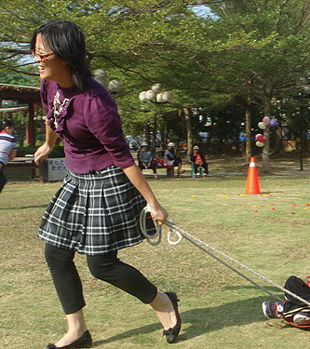
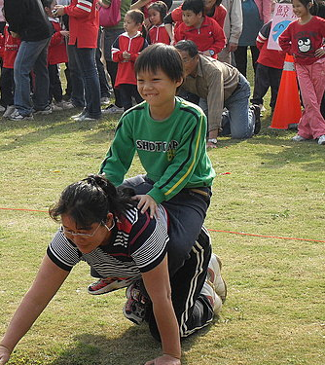
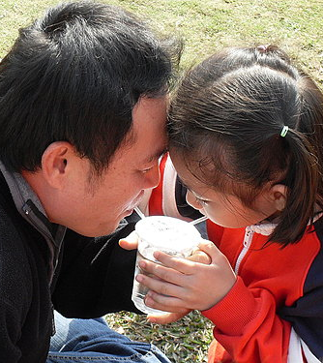
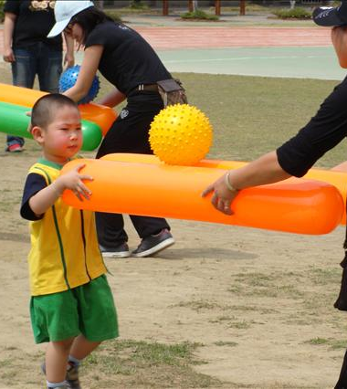
親子運動會
-增進親子情感

Slide 15
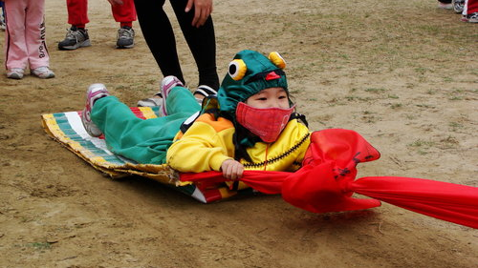
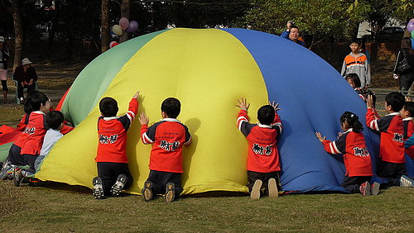
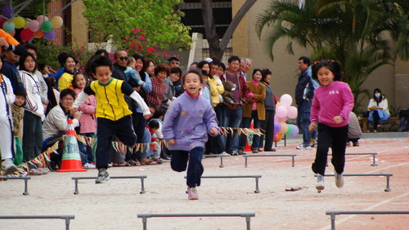
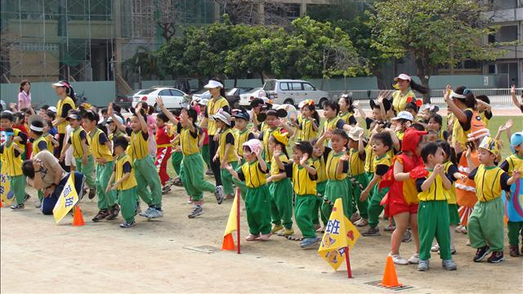

Slide 16
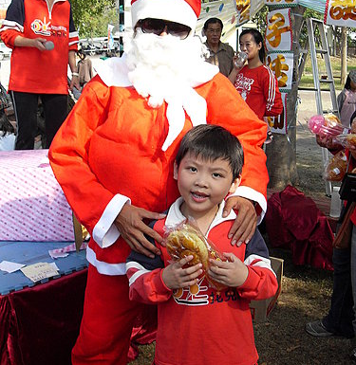
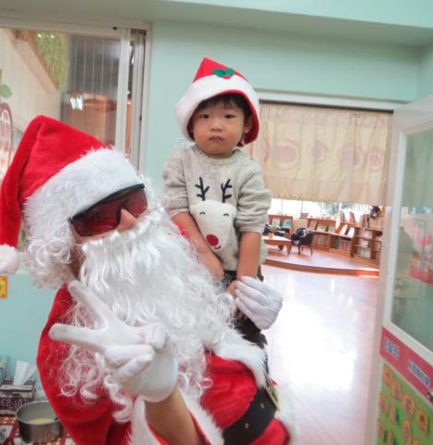
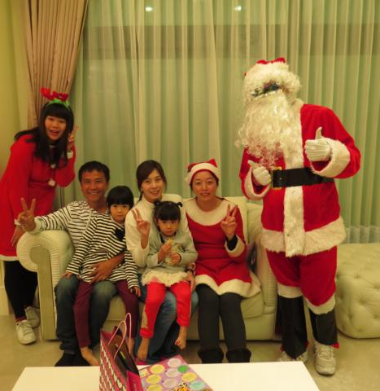
節慶活動

Slide 17
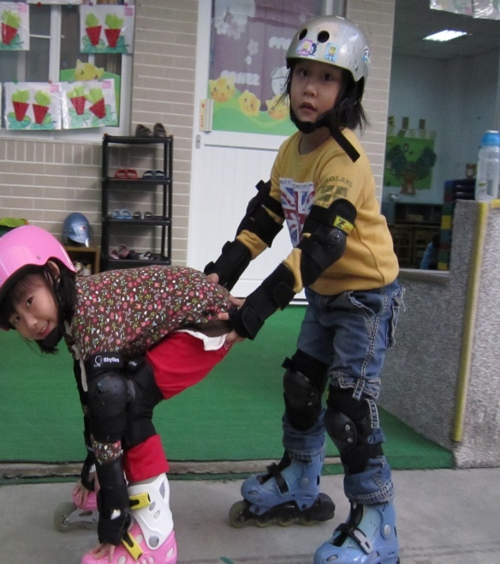
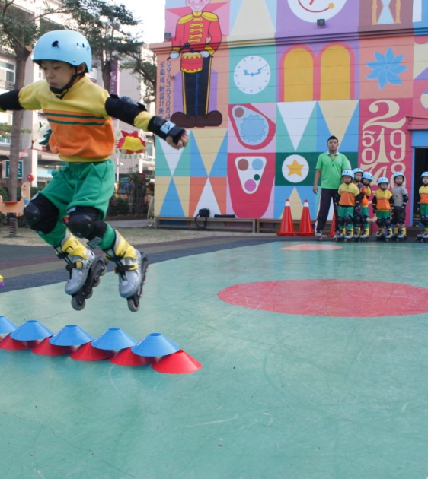
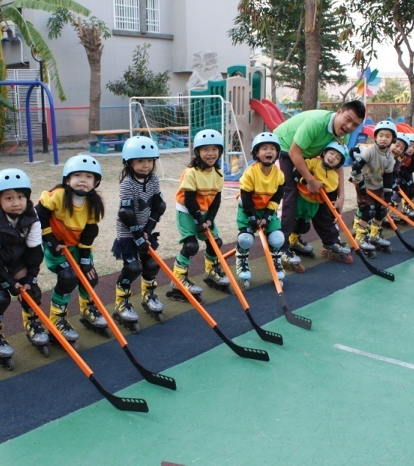
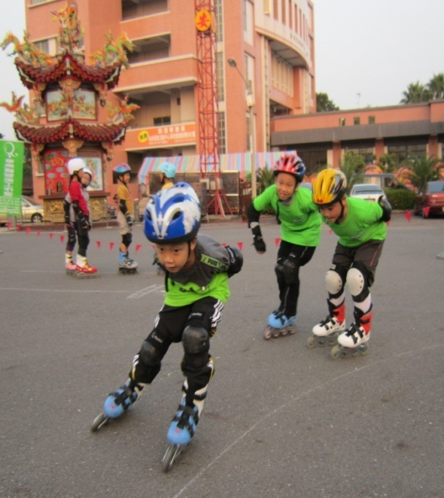
直排輪教學
-培養運動習慣及興趣

Slide 18
工作情形
幼兒=外貌協會
除了外型，親善和藹也很有幫助…
體能工作室依教練團的專長（直排輪、足球、體適能等）研發教案，內部訓練後外派授課。
每次上課約兩個小時，上下午各一場
通常需要教練與助理教練同行

Slide 19
工作情形
在幼兒園教學，每天接觸小鮮肉，青春永駐…
經常接觸家長，教授校內社團外，另有開拓新局的機會…
中年以後，面臨職務轉型的挑戰。公司內部若沒有升遷管道，可能要考慮自行創業。
自行創業，要承擔資本、人力、景氣的風險。但高風險高報酬…
少子化?

Slide 20
幼兒體適能產業的就業機會，男女有別嗎？

Slide 21
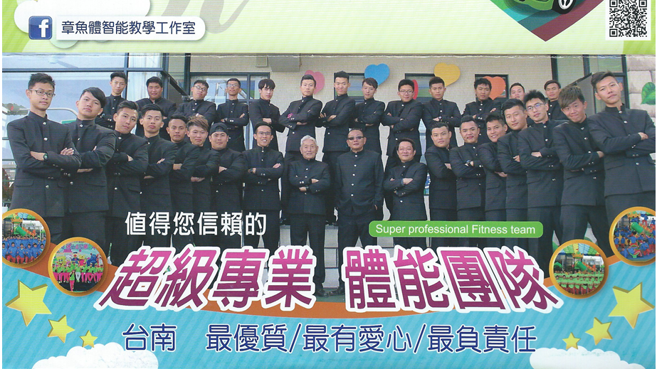

Slide 22
男女有別的體適能產業，對幼兒有怎樣的影響？

Slide 23
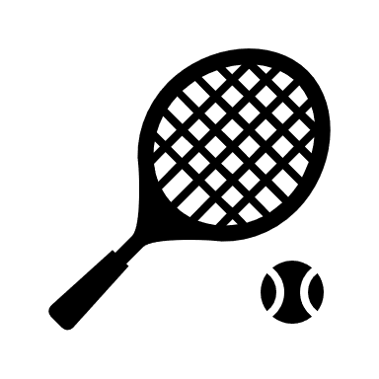
球館(場)

Slide 24
產業背景
在國中、小義務教育的階段，籃球、排球、足球、棒球、桌球、網球、羽球都是體育課常見的運動項目。
根據統計，球類運動為學生最喜歡的運動。國小喜歡球類運動比率為 48.9%、國中為 53.8%、高中職為 56.0％、大專校院則為 59.3%。

Slide 25
產業背景
離開校園環境之後…
職業運動的中華職棒，以及半職業運動的SBL、企業排球聯賽，屬於觀賞性運動範疇，非本次課程的關注焦點。
企業的棒壘球社團經常有運動場地、服飾與器材的需求商機。

Slide 26
籃球、排球、足球
雖然籃球、排球是體育課最盛行的運動項目，場地的普及率也高。除了籃球在國中小階段比較多運動營隊外，排球的相關營隊比較少。
在離開校園後之後，籃球排球比較活躍的產業活動反而在於個體服飾、鞋襪、護具或其他器材銷售，以及參與社會比賽的相關開銷。

Slide 27
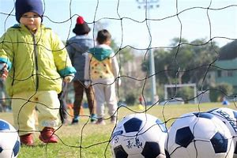
籃球、排球、足球
足球是全台各地很常見的幼兒體能教學項目，因為全台有大量幼童參與此項活動，衍生出教學營隊、聯誼賽事、球衣球鞋等商機，但隨著升學主義的腳步，許多幼童在進入國中時停止這項運動。

Slide 28
桌球、羽球
桌球、羽球也是體育課常見的運動項目。許多同學在校內學習運動規則與技能之後，養成終身運動習慣。
運動器材的優劣直接影響擊球感受，因此需要投資運動器材。此外，運動耗材的銷售對業者而言也是一筆商機。

Slide 29
桌球、羽球
一般而言，桌球、網球、羽球除了器材與耗材的開銷外，還牽涉到場地租用。而場地的租賃費用依照球館所在的地理位置與內部設施（空調）的優劣程度收費。
除了場租以外，球館與球場的另一筆收入來源為教學收入。至於球館的招生情形則與教練有絕對的關聯性。

Slide 30
羽球跟桌球，哪個消費力比較強大呢？

Slide 31
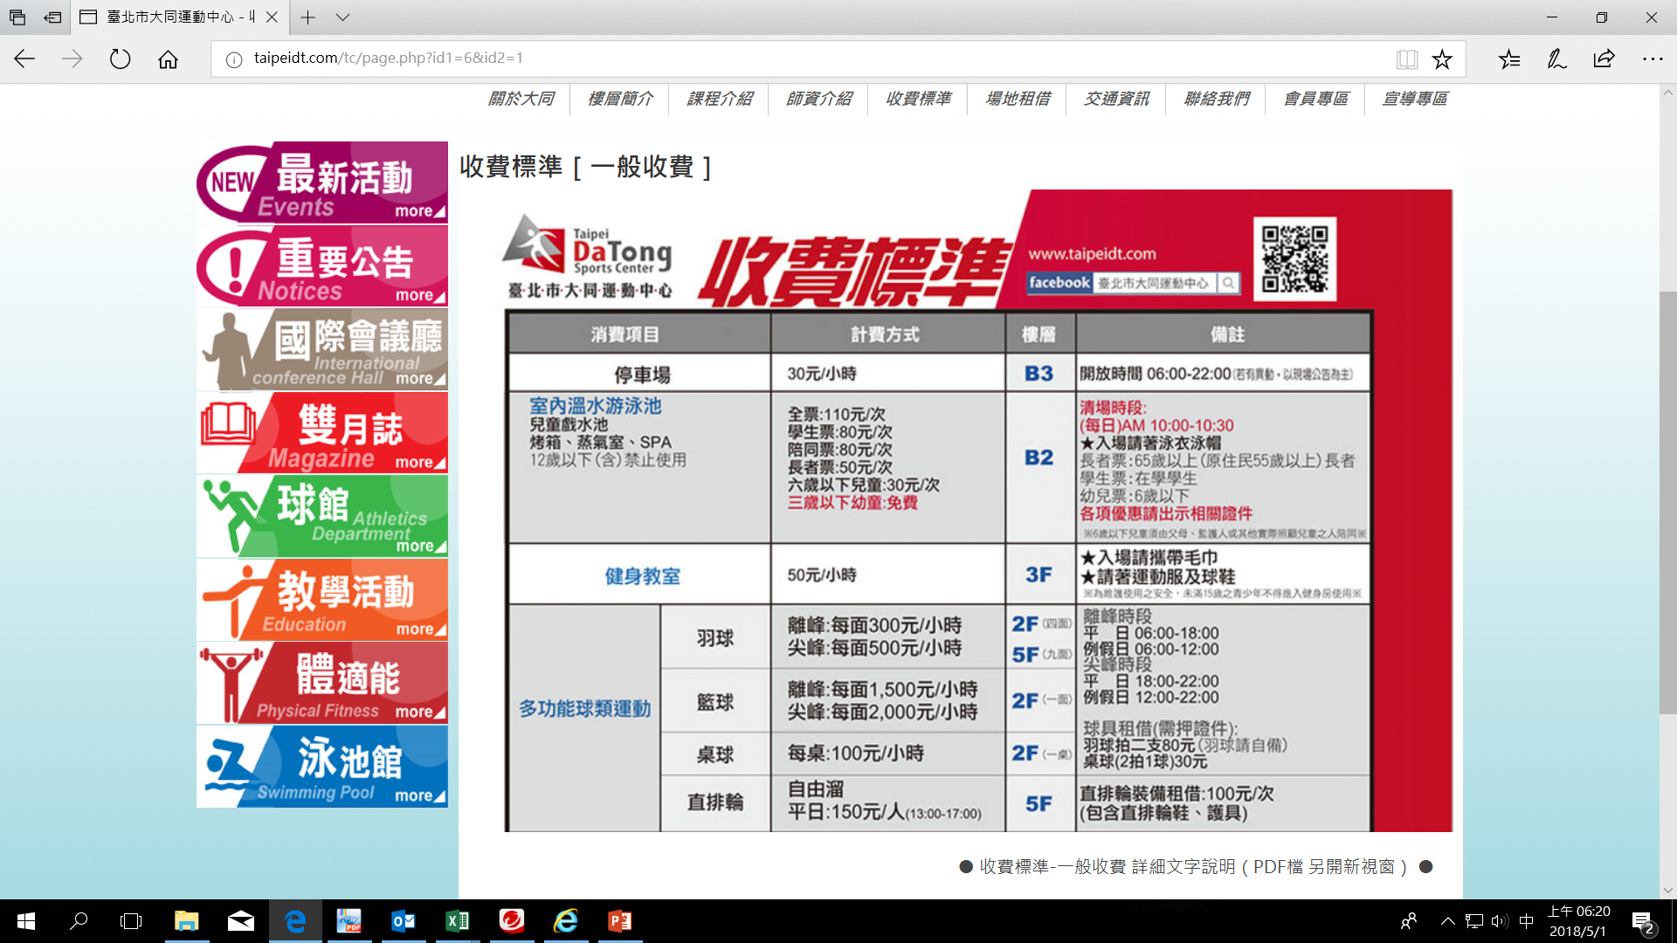

Slide 32
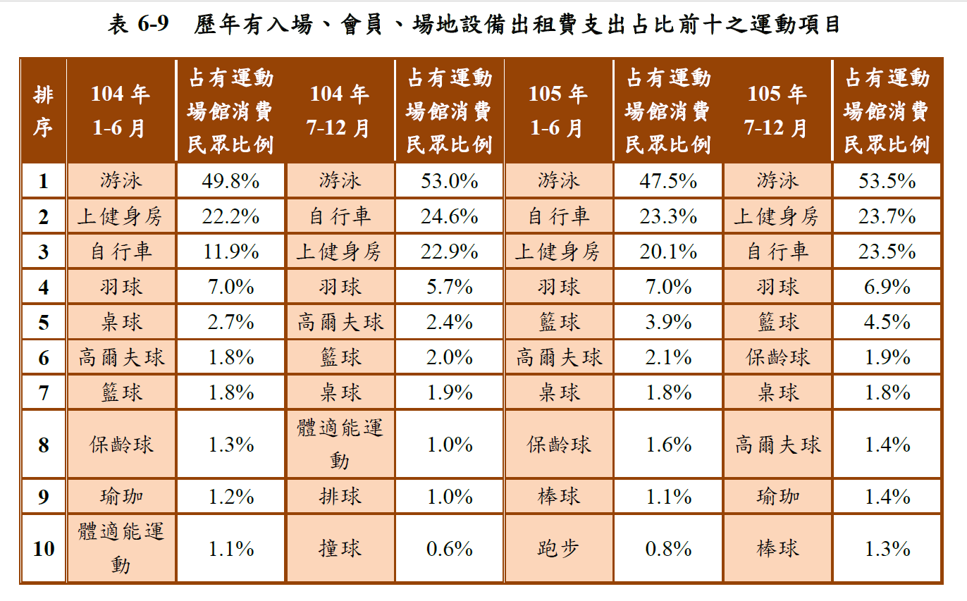

Slide 33
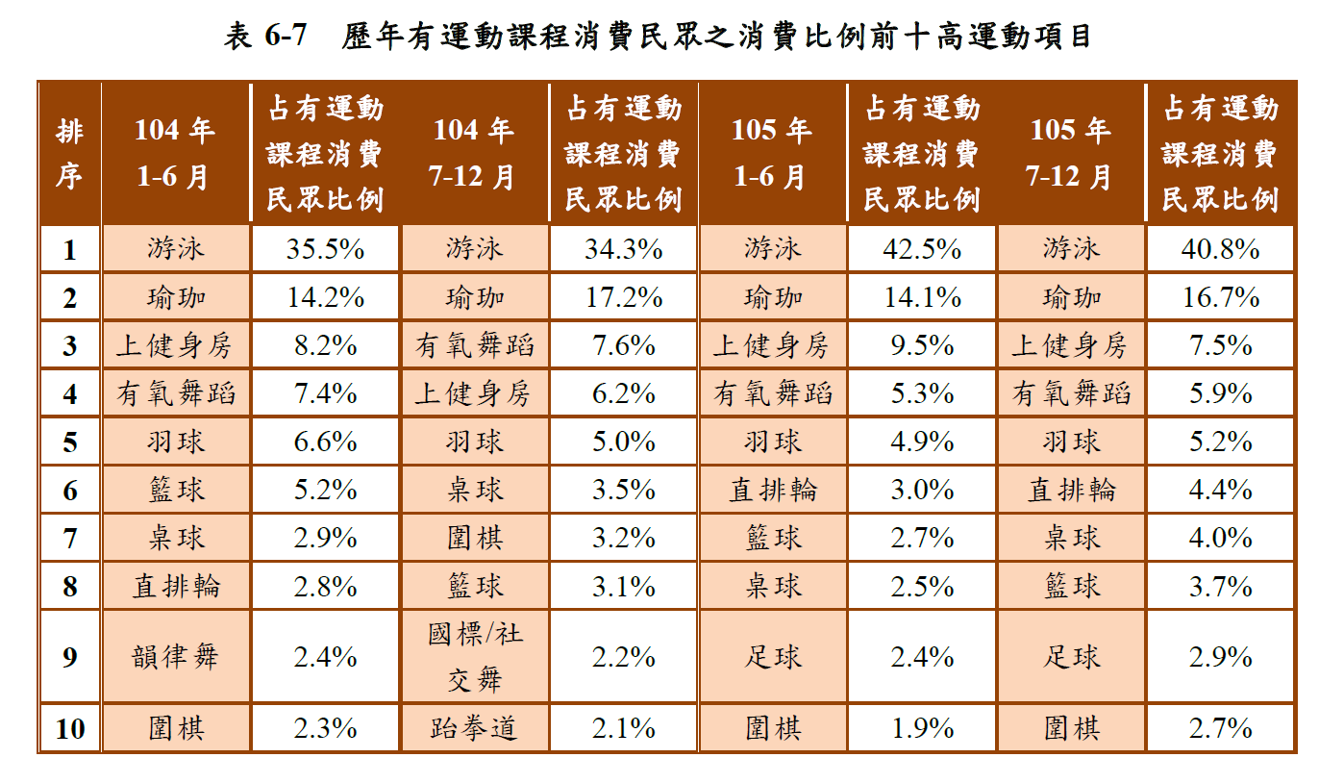

Slide 34
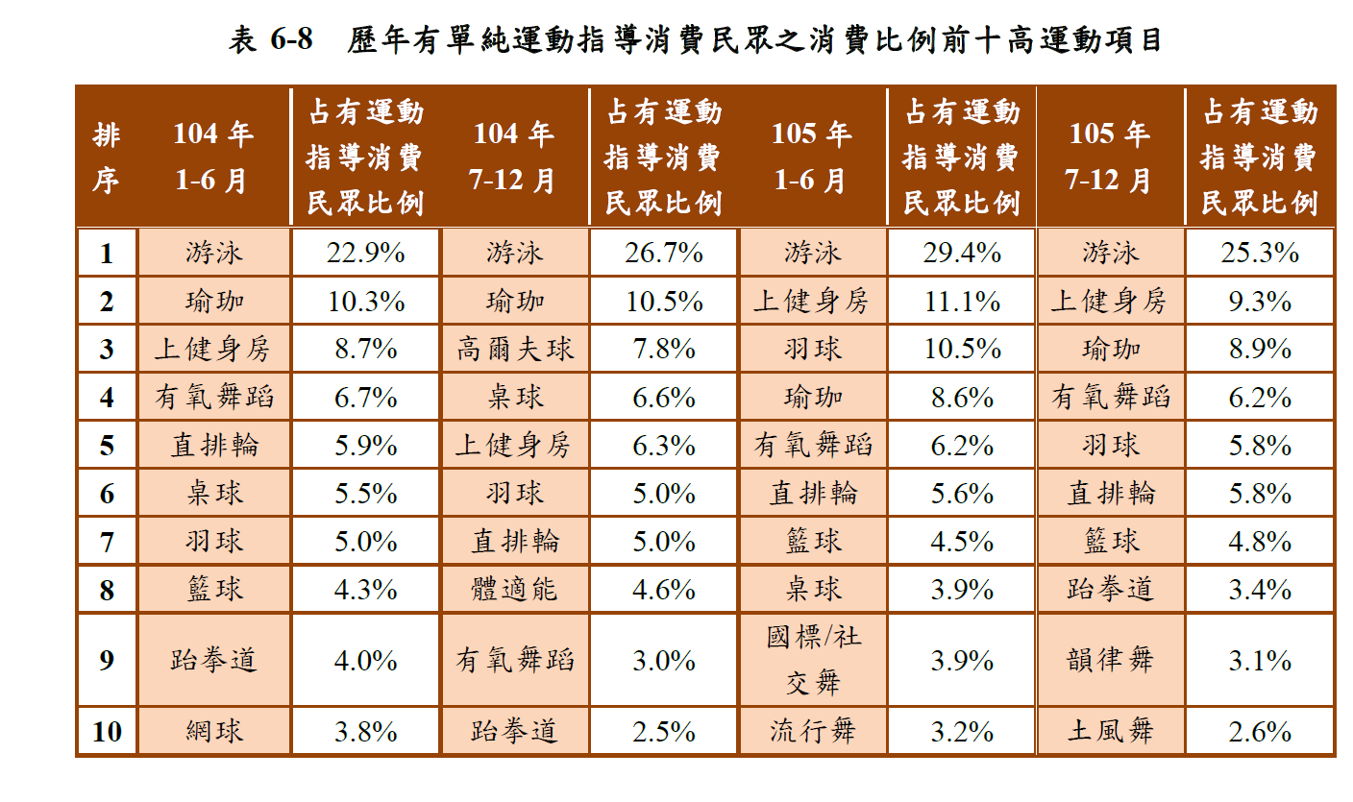

Slide 35
還有其他運動項目，未完待續….

